Slide 1
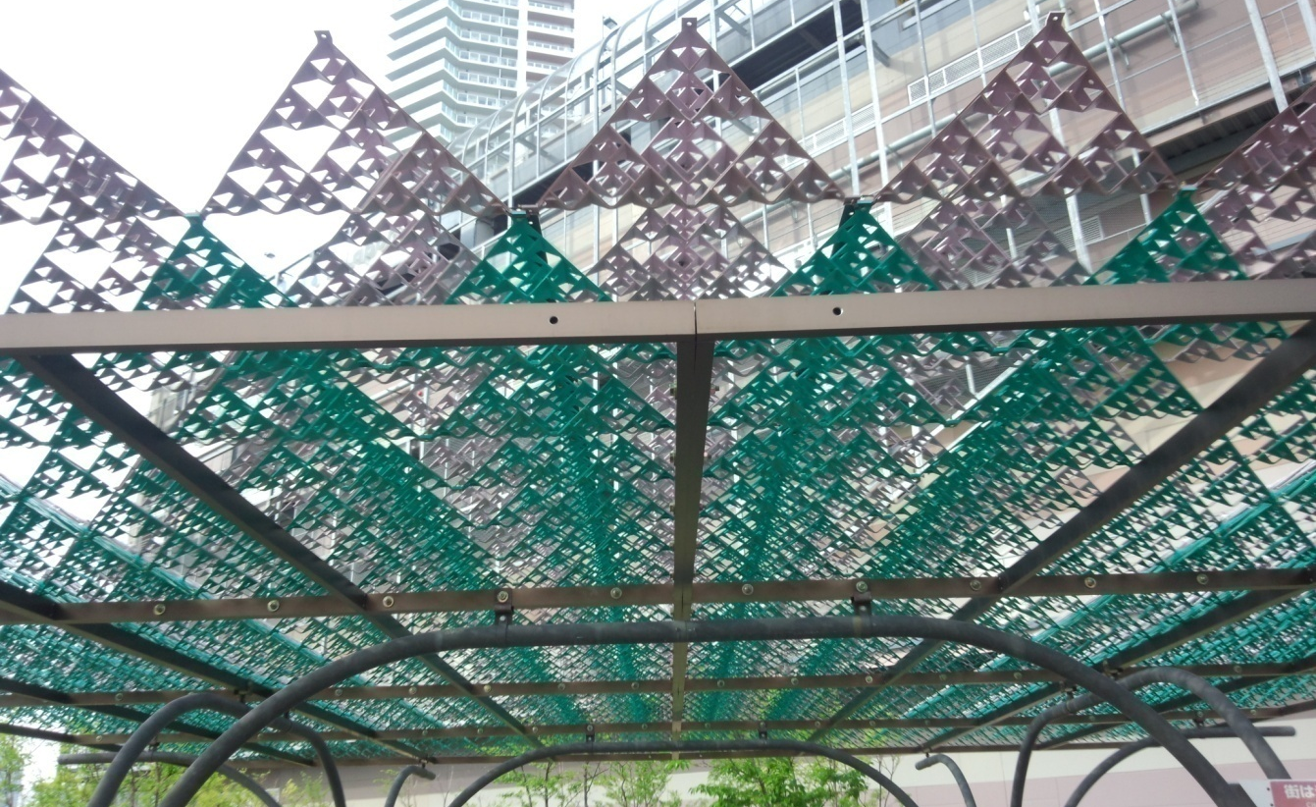
フラクタル日除けの表面温度特性
‐形状依存性に関する比較実験‐
1093154 鍛治裕太
1093407 廣田 舞

Slide 2
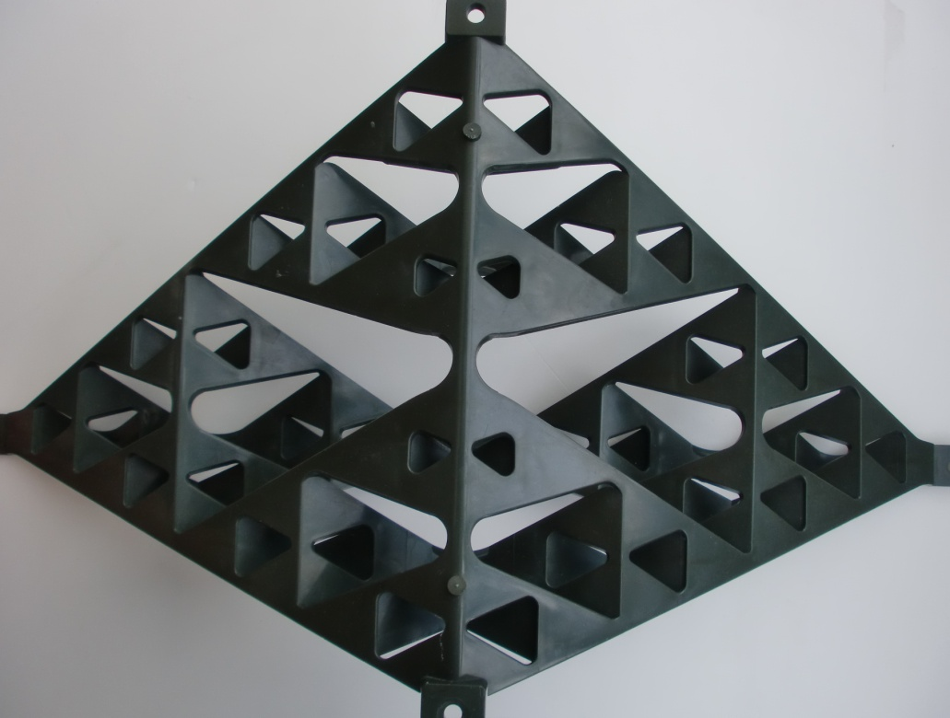
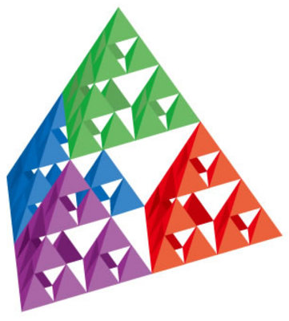
フラクタル日除け
小片をシェルピンスキー四面体型のユニットで組み合わせたもの
緑.灰色.茶色
245
ＡＥＳ樹脂
約165g
シェルピンスキー四面体とは・・・
無限に大きさの異なる正四面体の頂点どうしをくっつけたもの
470
真上から見たフラクタル日除け
市販化されているフラクタル日除けは日本の夏の太陽高度に合わせて作られているため、真上から見ても面には見えない
シェルピンスキー四面体

Slide 3
研究目的
日除けは日差しを防ぐ際に、日除け自体の温度が上がる
フラクタル日除けは、周囲の気温に対して日除け自体の温度が極端に上がらない
それはフラクタル形状に由来するものなのか検討する

Slide 4
実験概要
本実験では、形状による試験体の表面温度の変化の違いを比較する
0.3㎜厚のアルミ板で6種類の形状×2色（白・黒）の試験体を作成
試験体の表面温度を、熱電対・赤外線放射カメラで測定する
実験場所は本学キャンパスの建築棟屋上
測定期間 11月17日～30日
20日・21日・28日を抽出

Slide 5
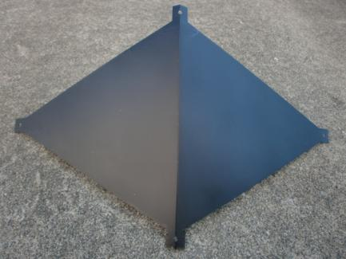
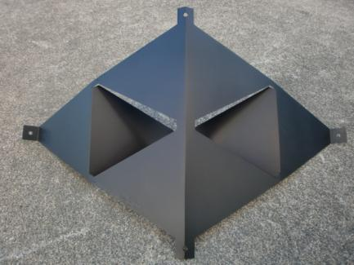
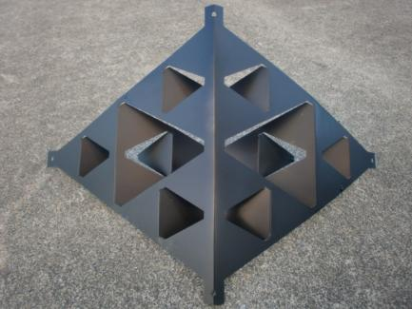
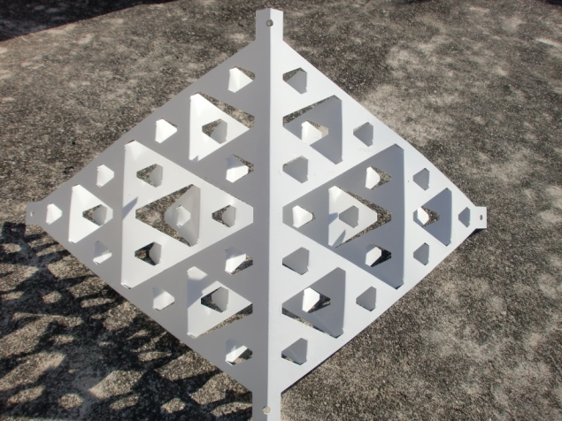
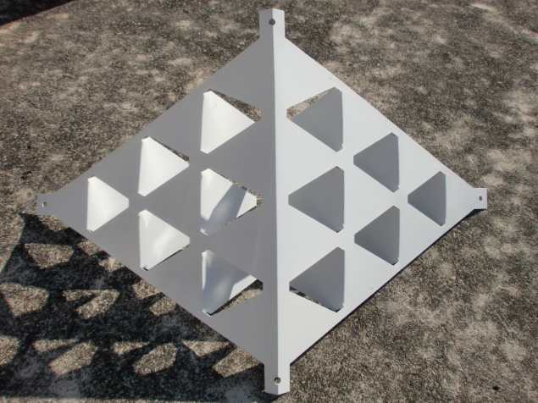
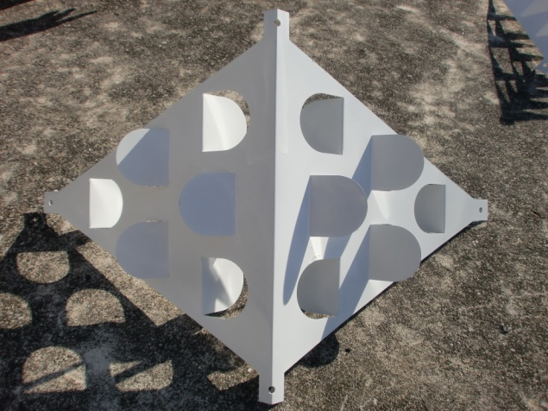
試験体
各2色
計12種類
0.3㎜厚のアルミ板
各形状の試験体を白と黒の塗料で塗装
パターン①
パターン②
パターン③
パターン④
パターン⑤
パターン⑥

Slide 6
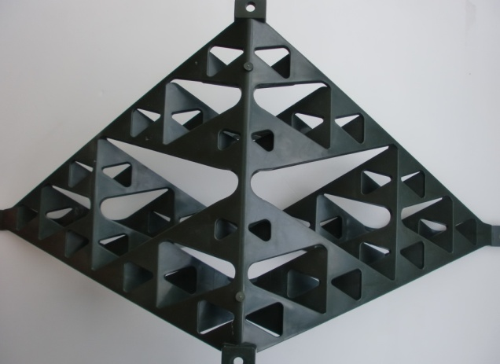
試験体
市販されているフラクタル日除けと同じ分割数
展開図
市販されている
フラクタル日除け
パターン④
パターン③
パターン②
断面図

Slide 7
試験体
フラクタル形状ではないが分割した面積がパターン③と等しい
展開図
パターン①
パターン⑥
パターン⑤
断面図
パターン③

Slide 8
設置台
1800
400
N
380
屋上面から1000㎜の高さにフラクタル日除けを設置
1000
3000

Slide 9
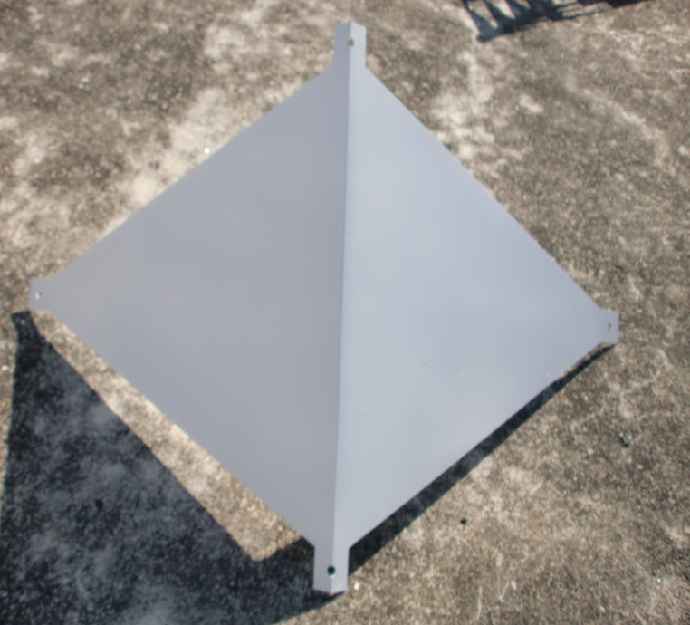
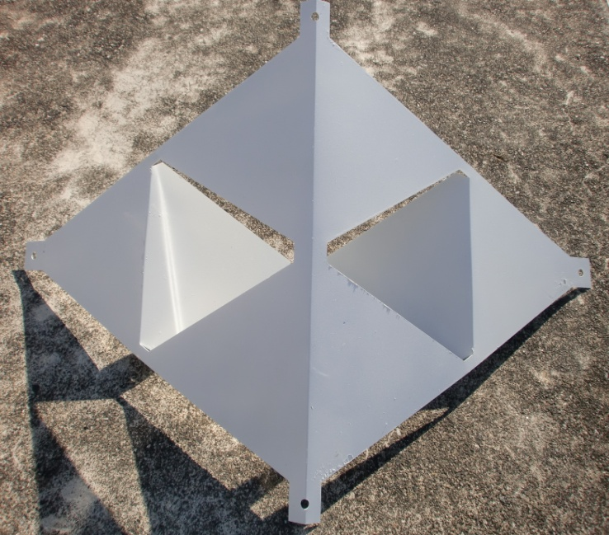
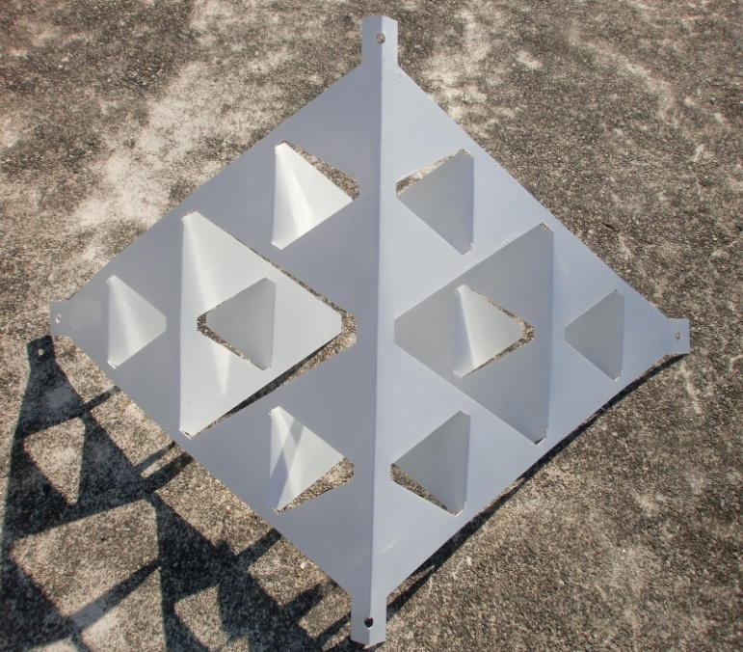
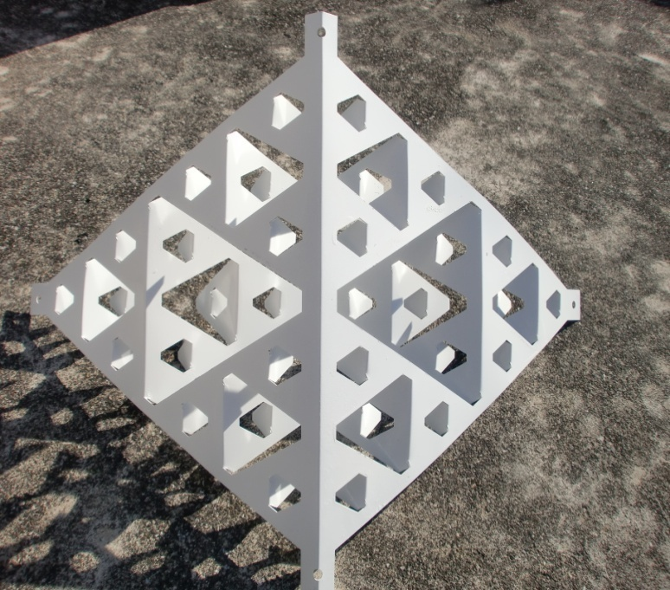
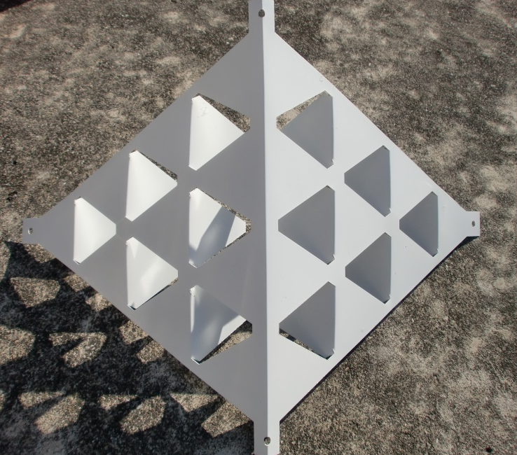

熱電対設置個所
●熱電対貼り付け個所
①
②
③
④
⑤
⑥

Slide 10
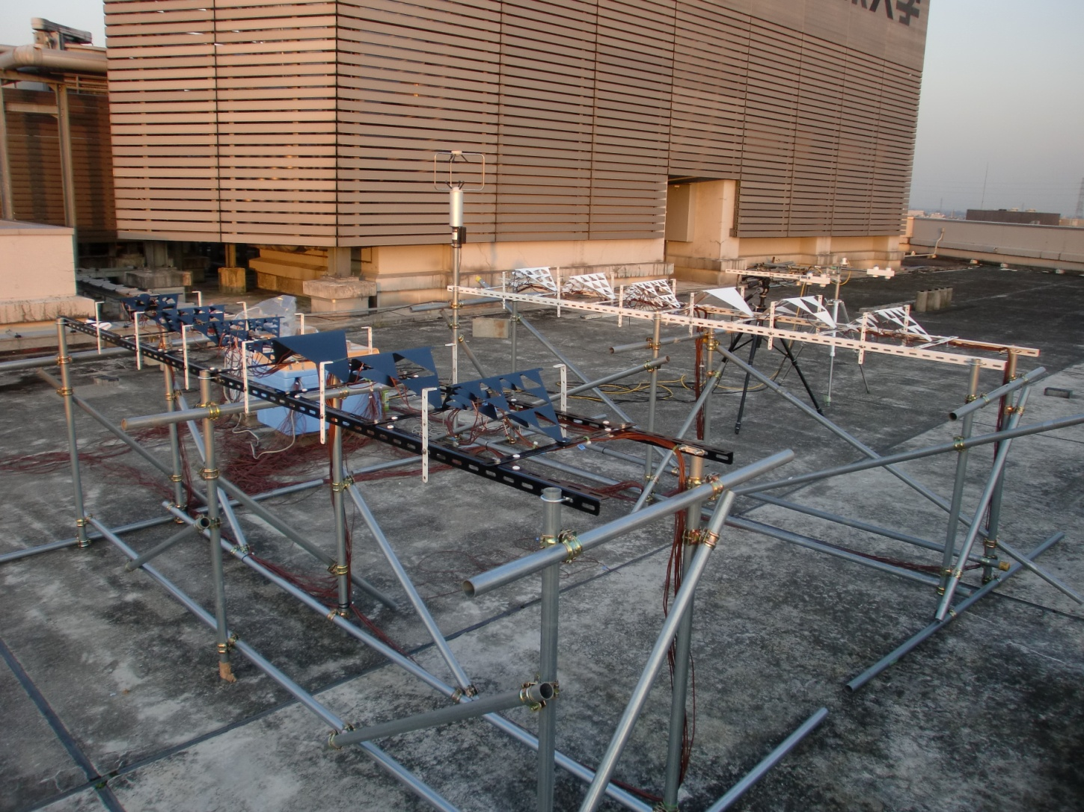
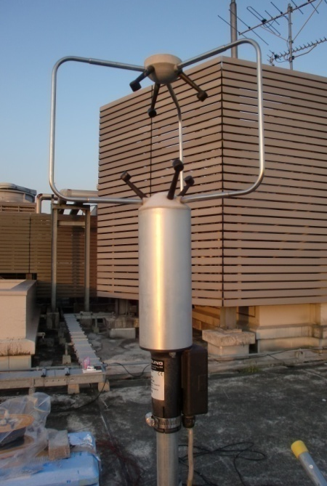
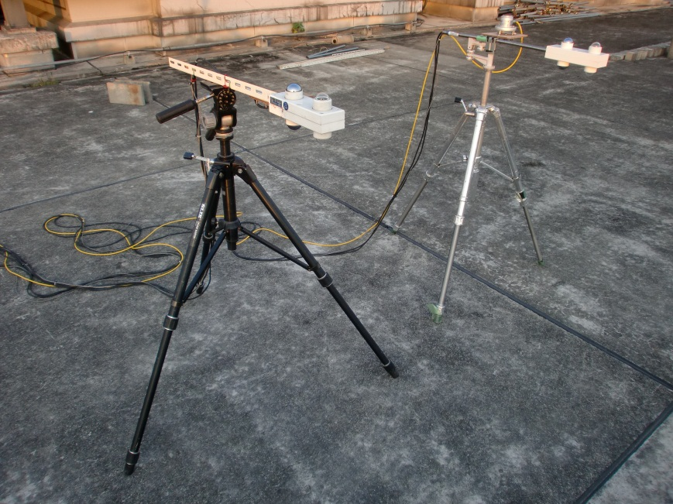
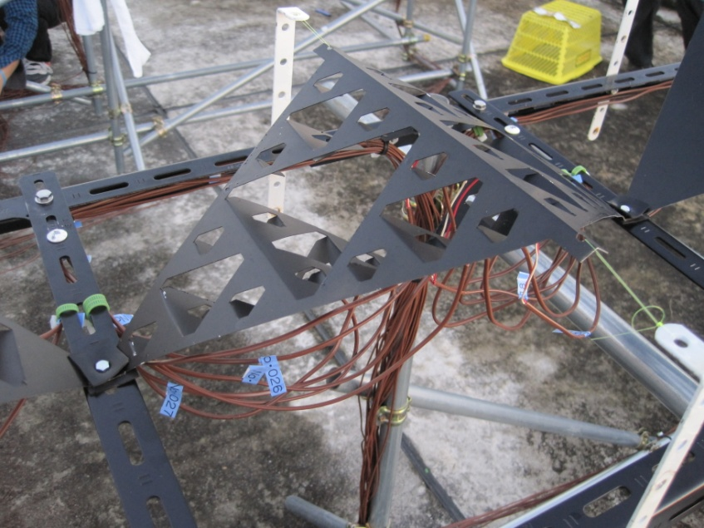
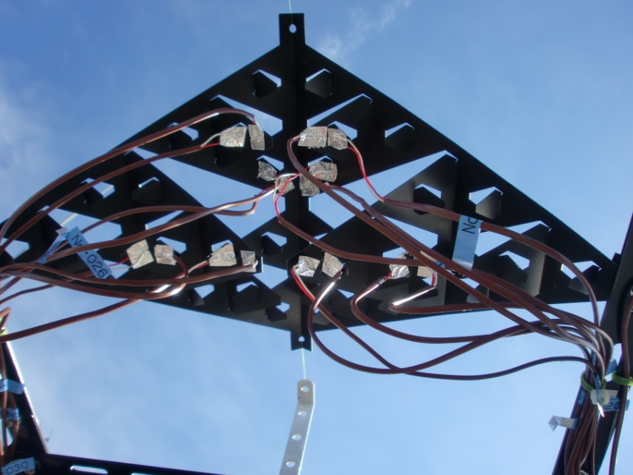
測定場所
超音波風速計
建築棟屋上
試験体
長短波放射計

Slide 11
夜は風が弱い

Slide 12
重み付け平均表面温度
同等の分割面の面積の比率で重み付けした平均温度
重み付け平均グラフとは･･･
の面の数
の表面温度 ×
＋ ・・・
パターン③の場合
全体の面積
9
3
3
1
重み付け平均
表面温度
×
＋
×
＋
×
＋
×
＝
16
16
16
16

Slide 13

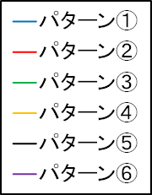


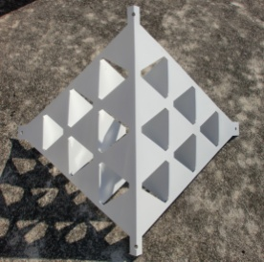
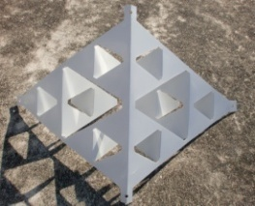

20日 晴天・弱風・黒色
20日 晴天・弱風・白色
①
10℃
10℃以上
②
⑥
⑤
③
④
2～3℃
形状を変えたことによる
効果が見られた
分割数を増やしたことによる効果が見られた
気温とあまり変わらない
形状による比較
各形状の黒と白の色による比較

Slide 14
20日 晴天・弱風・黒色
21日 晴天・強風・黒色
温度差
温度差
温度差
各形状の強風と弱風による比較

Slide 15
20日 晴天・弱風・黒色
28日 曇天・弱風・黒色
温度差
全体的に表面温度が低い
各形状の晴天と曇天による比較

Slide 16
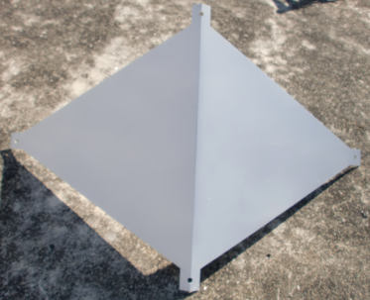
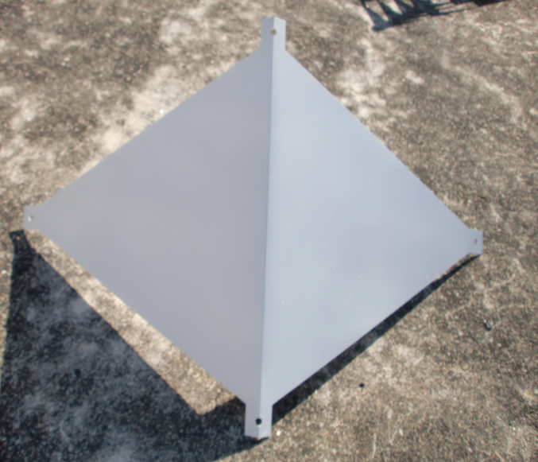
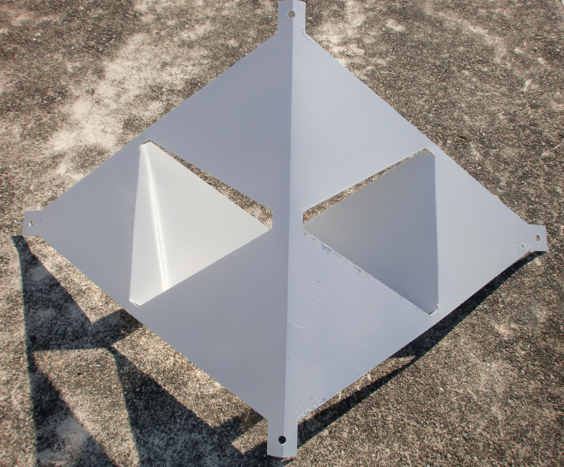
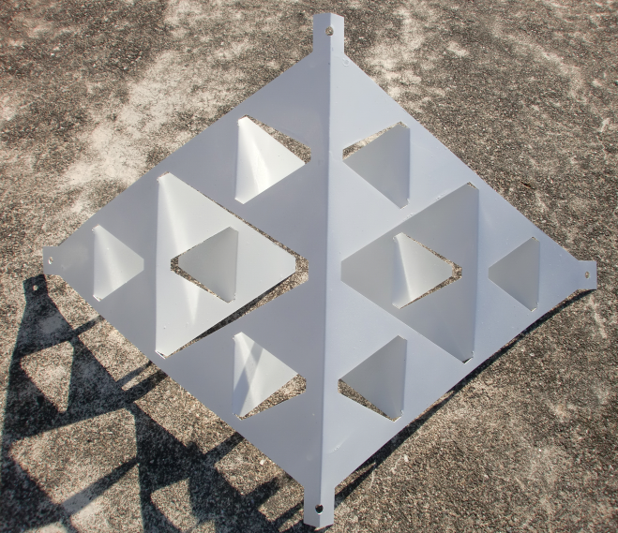

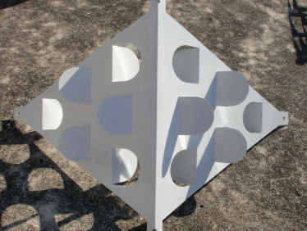
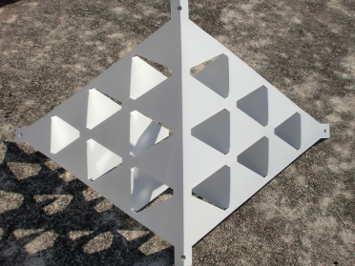
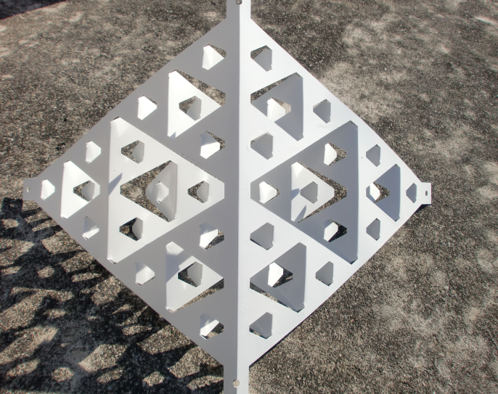



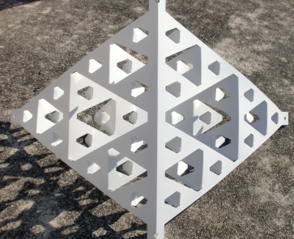
各形状の同じ面の温度比較
①
表面温度測定箇所
①
②
③
②
⑥
⑤
④
⑤
⑥
③
④

Slide 17
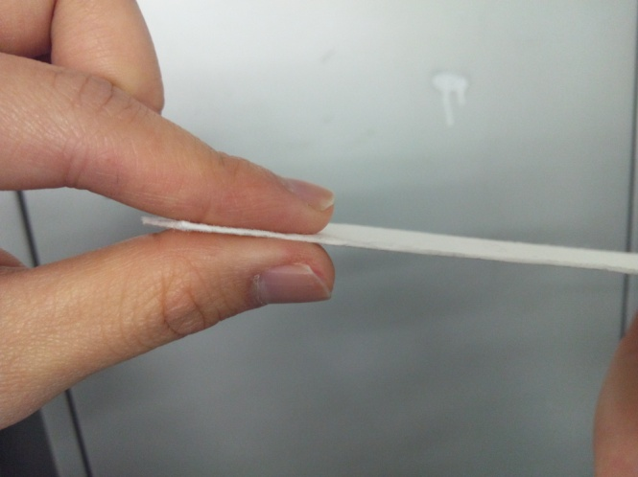
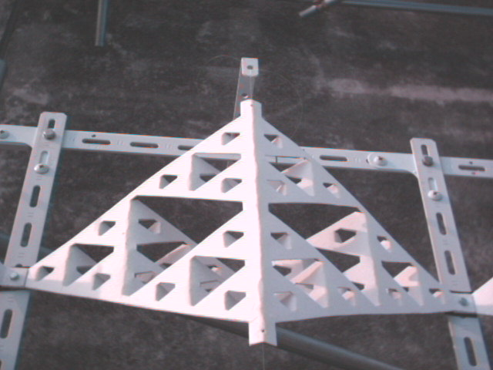
熱画像による表面測定
熱電対は「点」、赤外放射カメラは「面」による測定
アルミ板に塗装をした状態では熱画像で表面温度を測定することが出来なかった
フラクタル日除けの表面に1㎜厚のろ紙を貼り、ろ紙を水で濡らす
風による蒸発のしやすさを熱画像で見る

Slide 18
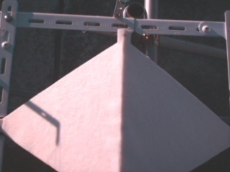
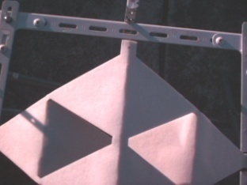
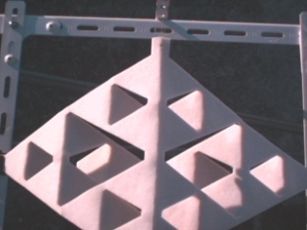
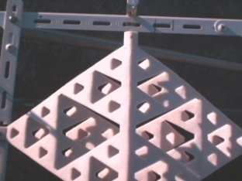
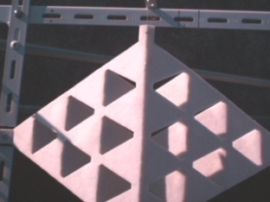
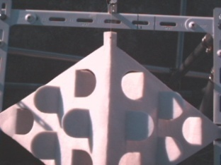
MAX 5.83℃
MIN 3.94℃
12月19日
15時44分
エッジ部位の表面温度が周辺温度より低くなっている

Slide 19
結果
日射を受ける条件の場合、白色と黒色では黒色の表面温度が高い
風が強いと表面温度が低くなる
分割数を増やした方が表面温度が上がりにくい
フラクタルの形状は表面温度上昇を抑える効果がある

